Slide 1
配置中心客户端配置

Slide 2
前置条件
Bestpay- archaius 客户端SDK 支持spring和非spring两种类型项目。spring类型的项目目前支持spring 3.x 和 spring 4.x
JAVA 版本号: JDK 8

Slide 3
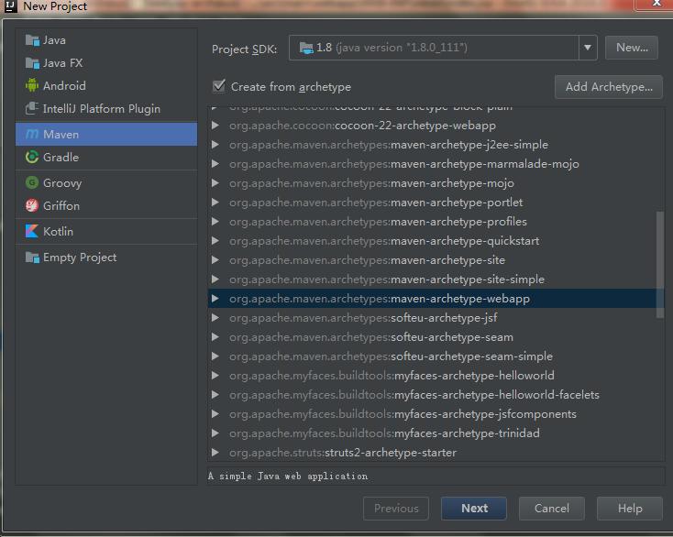
项目创建
创建 一个maven项

Slide 4
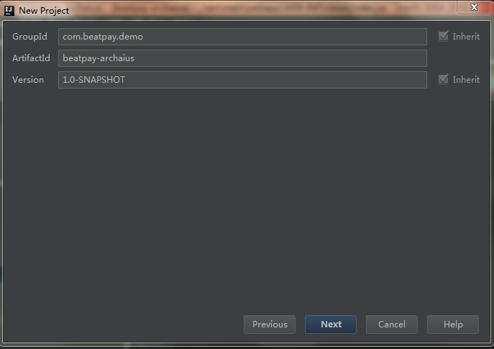
项目创建
新建项目内容

Slide 5
项目创建
在pom中添加依赖，
spring可以使用3.x或者4.x
需要引入两个依赖archaius-core， archaius-client
Notes:
<properties>
<project.build.sourceEncoding>UTF-8</project.build.sourceEncoding>
<spring.version>4.3.2.RELEASE</spring.version>
</properties>
<dependencies>
<dependency>
<groupId>com.bestpay</groupId>
<artifactId>archaius-core</artifactId>
<version>1.0.0-SNAPSHOT</version>
</dependency>
<dependency>
<groupId>com.bestpay</groupId>
<artifactId>archaius-client</artifactId>
<version>1.0.0-SNAPSHOT</version>
</dependency>
<dependency>
<groupId>org.springframework</groupId>
<artifactId>spring-web</artifactId>
<version>${spring.version}</version>
</dependency>
<dependency>
<groupId>org.springframework</groupId>
<artifactId>spring-webmvc</artifactId>
<version>${spring.version}</version>
</dependency>
<dependency>
<groupId>org.slf4j</groupId>
<artifactId>slf4j-log4j12</artifactId>
<version>1.7.2</version>
</dependency>
<dependency>
<groupId>junit</groupId>
<artifactId>junit</artifactId>
<version>4.11</version>
<scope>test</scope>
</dependency>
</dependencies>

Slide 6
项目创建
资源文件配置
在resources目录下新建 META-INF/conf目录，新建文件config.properties 这是配置文件的默认位置。有两个属性是必须要配置的
zkConnectionString=localhost:2181//连接zookeeper
zkConfigRootPath=/bestpay/config/sample/dev //配置的默认路径
Notes:
属性的存放位置既可以在config.properies中，也可以在zookeeper中。这里需要指明的是如果属性在文件config.properties和zookeeper同时存在，那么zookeeper中的配置拥有更高的优先级，将覆盖配置文件中的配置

Slide 7
applicationContext.xml配置
使用客户端的com.bestpay.archaius.ArchaiusPropertyPlaceholderConfigurer替换掉spring默认的PropertyPlaceholderConfigurer，并对各属性值配置

Slide 8
<!-- Config loading via Spring-Archaius-->
<bean class="com.bestpay.archaius.ArchaiusPropertyPlaceholderConfigurer">
<property name="ignoreResourceNotFound" value="true" />
<!-- This must come before the locations -->
<property name="initialDelayMillis" value="1" />
<property name="delayMillis" value="5000" />
<property name="ignoreDeletesFromSource" value="false" />
<property name="locations">
<list>
<value>classpath:/META-INF/conf/config.properties</value>
</list>
</property>
</bean>
<bean id="helloDemo" class="com.bestpay.demo.HelloDemo">
<property name="hello" value="${hello:worlds123}" />
</bean>

Slide 9
项目创建
添加实体类型 HelloDemo,其中定义了要使用的动态属性hello.
public class HelloDemo {
private String hello;
public String getHello() {
return hello;
}
public void setHello(String hello) {
this.hello = hello;
System.out.println("hello value is: " + hello);
}
}

Slide 10
项目创建
添加控制器HelloController
@Controller
public class HelloController {
@Autowired
HelloDemo helloDemo;
//在配置中获取
@RequestMapping("/hello")
public String hello(Model model){
model.addAttribute("message", helloDemo.getHello());
return "index";
}

Slide 11
//动态属性获取
@RequestMapping("/hello/dynamic")
public String helloDynamic(Model model){
final DynamicStringProperty propertyHello = DynamicPropertyFactory.getInstance().getStringProperty("hello", "default value");
model.addAttribute("message", propertyHello.get());
return "index";
}
}

Slide 12
添加配置
在zookeeper中配置，登录配置系统服务端，在服务端新建项目sample
点击查看profile选项
点击查看config选项，在其中添加一个属性

Slide 13
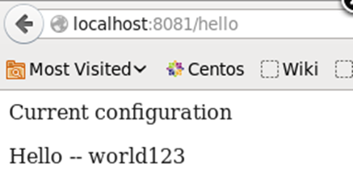
启动后的客户端中，访问路径http://localhost:8081/hello或者 http://localhost:8081/hello/dynamic会得到如下的结果

Slide 14
谢谢
王双

